Slide 1
JAVA SWING
Leonardo Oliveira, CaP/ETS, 22 de fevereiro de 2023

Slide 2
Java Swing – Componentes Básicos para a Interface Gráfica

Slide 3
01
JANELA - JFrame

Slide 4
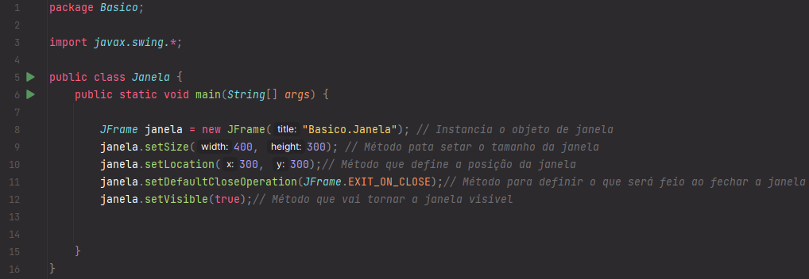
JFrame - Exemplo
JFrame

Slide 5
Método setSize
JFrame
Redimensiona este componente para ter a largura "width" e altura "height".
Este método altera informações relacionadas ao layout e, portanto, invalida a hierarquia de componentes.
Os valores de largura e altura são automaticamente aumentados se um deles for menor do que o tamanho mínimo especificado pela chamada anterior a setMinimumSize.
O método altera os dados relacionados à geometria. Portanto, o sistema de janelas nativo pode ignorar tais solicitações, ou pode modificar os dados solicitados para que o objeto de janela seja colocado e dimensionado de forma que corresponda de perto às configurações da área de trabalho.

Slide 6
Método setLocation
JFrame
Move este componente para uma nova localização. O canto superior esquerdo da nova localização é especificado pelos parâmetros x e y no espaço de coordenadas do pai deste componente.
Este método altera informações relacionadas ao layout e, portanto, invalida a hierarquia de componentes.
O método altera dados relacionados à geometria. Portanto, o sistema nativo de janelas pode ignorar tais solicitações ou pode modificar os dados solicitados, para que o objeto Window seja colocado e dimensionado de forma que corresponda de perto às configurações do desktop

Slide 7
Método setDefaultCloseOperation
JFrame
Define a operação que acontecerá por padrão quando o usuário iniciará um "fechamento" nesta janela. Você deve especificar uma das seguintes opções:
DO_NOTHING_ON_CLOSE (definido em WindowConstants): Não faça nada; exigir que o programa manipule a operação no método windowClosing de um objeto WindowListener registrado.
HIDE_ON_CLOSE (definido em WindowConstants): Oculte automaticamente a janela após invocar quaisquer objetos WindowListener registrados.
DISPOSE_ON_CLOSE (definido em WindowConstants): Oculte e elimine automaticamente a janela após invocar quaisquer objetos WindowListener registrados.
EXIT_ON_CLOSE (definido em WindowConstants): Saia do aplicativo usando o método System exit. Use isso apenas em aplicativos.
O valor padrão é definido como HIDE_ON_CLOSE. As alterações no valor dessa propriedade provocam a emissão de um evento de alteração de propriedade, com o nome da propriedade "defaultCloseOperation".
Nota: quando a última janela exibível dentro da máquina virtual Java (VM) é descartada, a VM pode ser encerrada.

Slide 8
Método setVisible
JFrame
Mostra ou oculta esta janela, dependendo do valor do parâmetro b.
Se o método mostrar a janela, então a janela também é focada sob as seguintes condições:
A janela atende aos requisitos delineados no método isFocusableWindow.
A propriedade autoRequestFocus da janela tem o valor true.
O sistema nativo de janelas permite que a janela seja focada.
Há uma exceção para a segunda condição (o valor da propriedade autoRequestFocus). A propriedade não é levada em conta se a janela for uma caixa de diálogo modal, que bloqueia a janela atualmente focada.
Os desenvolvedores nunca devem assumir que a janela é a janela focada ou ativa até que ela receba um evento WINDOW_GAINED_FOCUS ou WINDOW_ACTIVATED.

Slide 9
Método setLayout
JFrame
Define o LayoutManager. Sobrescrito para encaminhar condicionalmente a chamada ao contentPane. Consulte RootPaneContainer para obter mais informações.

Slide 10
02
JLabel

Slide 11
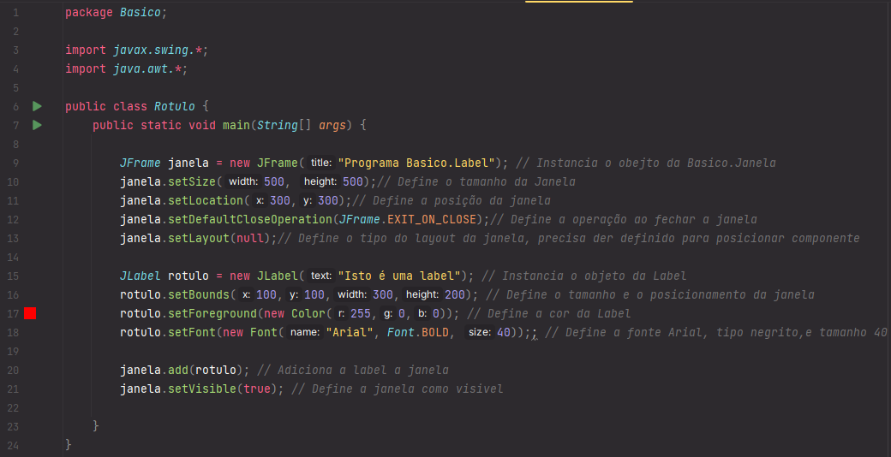
Jlabel - Exemplo
JLabel

Slide 12
Métódo setBounds
JLabel
Move e redimensiona este componente. A nova localização do canto superior esquerdo é especificada por x e y, e o novo tamanho é especificado por largura e altura.
Este método altera informações relacionadas ao layout e, portanto, invalida a hierarquia do componente.
Parâmetros:
x - a nova coordenada x deste componente.
y - a nova coordenada y deste componente.
width- a nova largura deste componente.
height - a nova altura deste componente.

Slide 13
Métódo setForeground
JLabel
Define a cor de primeiro plano deste componente. Depende do visual e da sensação honrar essa propriedade, alguns podem optar por ignorá-la.

Slide 14
Método setForeground
JLabel
Define a cor de fundo deste componente. A cor de fundo é usada apenas se o componente for opaco e apenas por subclasses de JComponent ou implementações de ComponentUI. Subclasses diretas de JComponent devem substituir o método paintComponent para respeitar essa propriedade.
Cabe ao visual e ao estilo (look and feel) respeitar esta propriedade, alguns podem optar por ignorá-la.

Slide 15
Classe Color
JLabel
Cria uma cor sRGB opaca com os valores de vermelho, verde e azul especificados no intervalo (0 - 255). A cor real usada na renderização depende de encontrar a melhor correspondência dada o espaço de cor disponível para um determinado dispositivo de saída. O alfa é definido como 255 por padrão.
Parâmetros:
r - o componente vermelho
g - o componente verde
b - o componente azul

Slide 16
Método setFont
JLabel
Define a fonte para este componente.

Slide 17
Classe Font
JLabel
Cria uma nova Fonte com o nome, estilo e tamanho especificados.
O nome da fonte pode ser um nome de tipo de fonte ou um nome de família de fontes. Ele é usado em conjunto com o estilo para encontrar um tipo de fonte apropriado. Quando um nome de família de fontes é especificado, o argumento de estilo é usado para selecionar o tipo de fonte mais apropriado da família. Quando um nome de tipo de fonte é especificado, o estilo do tipo de fonte e o argumento de estilo são mesclados para localizar a fonte mais correspondente na mesma família. Por exemplo, se o nome do tipo de fonte "Arial Bold" for especificado com o estilo Font.ITALIC, o sistema de fontes procura por um tipo de fonte na família "Arial" que seja em negrito e itálico e pode associar a instância da fonte com o tipo de fonte físico "Arial Bold Italic". O argumento de estilo é mesclado com o estilo do tipo de fonte especificado, não adicionado ou subtraído. Isso significa que especificar um tipo de fonte em negrito e um estilo em negrito não duplica a negrito da fonte, e especificar um tipo de fonte em negrito e um estilo simples não clareia a fonte.
Se nenhum tipo de fonte para o estilo solicitado puder ser encontrado, o sistema de fontes pode aplicar estilos algorítmicos para alcançar o estilo desejado. Por exemplo, se ITALIC for solicitado, mas nenhum tipo de fonte em itálico estiver disponível, glifos do tipo de fonte simples podem ser obliquados algoritmicamente (inclinados).
A pesquisa de nome da fonte é insensível a maiúsculas e minúsculas, usando as regras de dobramento de maiúsculas e minúsculas da localidade dos Estados Unidos.
Se o parâmetro do nome representar algo diferente de uma fonte lógica, ou seja, for interpretado como um tipo de fonte físico ou uma família, e isso não puder ser mapeado pela implementação para uma fonte física ou uma alternativa compatível, o sistema de fontes mapeará a instância da fonte para "Diálogo", de modo que, por exemplo, a família relatada por getFamily será "Diálogo".
Parâmetros:
name - o nome da fonte. Isso pode ser um nome de tipo de fonte ou um nome de família de fontes e pode representar uma fonte lógica ou física encontrada neste GraphicsEnvironment. Os nomes de família para fontes lógicas são: Diálogo, Diálogo de entrada, Espaçado uniformemente, Serifa ou Sem serifas. Existem constantes de string predefinidas para todos esses nomes, por exemplo, DIALOG. Se o nome for nulo, o nome da fonte lógica da nova Fonte, conforme retornado por getName(), será definido como "Padrão".
style - a constante de estilo para a Fonte. O argumento de estilo é um bitmask inteiro que pode ser PLAIN, ou uma união bitwise de BOLD e/ou ITALIC (por exemplo, ITALIC ou BOLD|ITALIC). Se o argumento de estilo não estiver em conformidade com um dos bitmasks inteiros esperado
Define o tamanho da fonte.

Slide 18
Método add
JLabel
Adiciona o componente especificado ao final deste contêiner. Este é um método conveniente para addImpl.
Este método altera informações relacionadas ao layout e, portanto, invalida a hierarquia do componente. Se o contêiner já tiver sido exibido, a hierarquia deve ser validada posteriormente para exibir o componente adicionado.

Slide 19
Método pack
JLabel
Faz com que esta janela seja dimensionada para se ajustar ao tamanho preferido e aos layouts de seus subcomponentes. A largura e altura resultantes da janela são automaticamente ampliadas se qualquer uma das dimensões for menor que o tamanho mínimo especificado pela chamada anterior ao método setMinimumSize.
Se a janela e/ou seu proprietário ainda não estiverem exibidos, ambos serão exibidos antes de calcular o tamanho preferido. A janela é validada depois que seu tamanho é calculado.

Slide 20
03
JButton

Slide 21
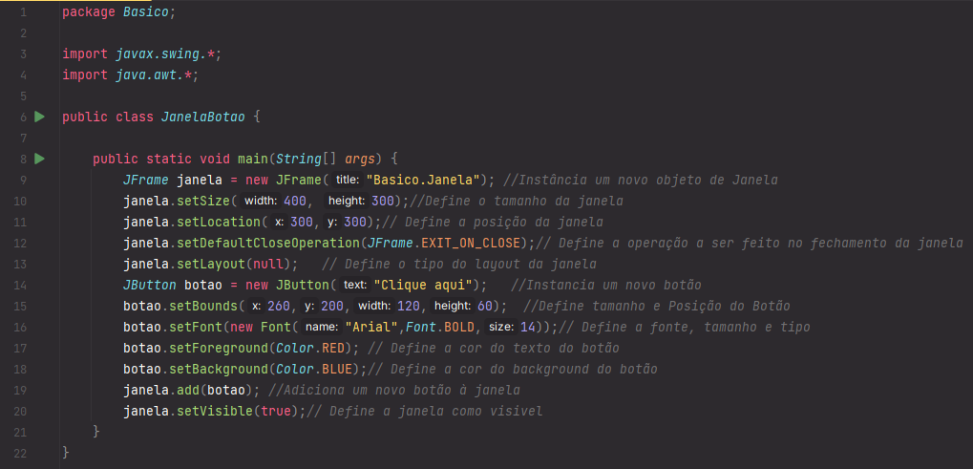
JButton
Método pack

Slide 22
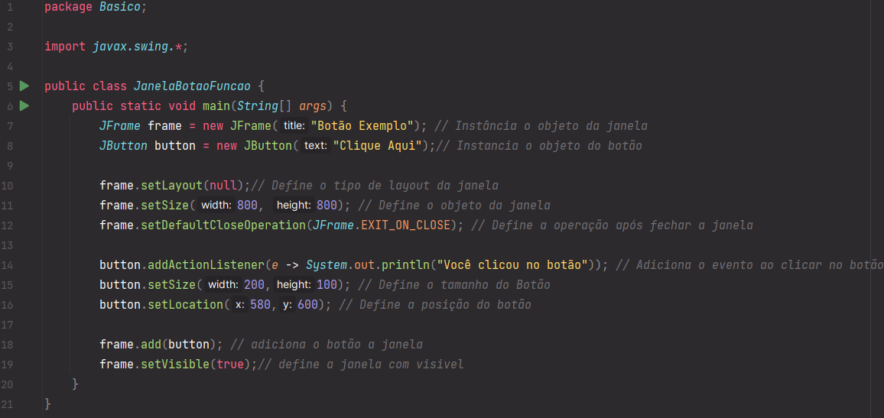
JButton
JButton

Slide 23
addActionListener
JButton
A interface ou listener para receber eventos de ação. A classe que está interessada em processar um evento de ação implementa essa interface, e o objeto criado com essa classe é registrado em um componente, usando o método addActionListener do componente. Quando o evento de ação ocorre, o método actionPerformed desse objeto é invocado.

Slide 24
04
JTextField

Slide 25
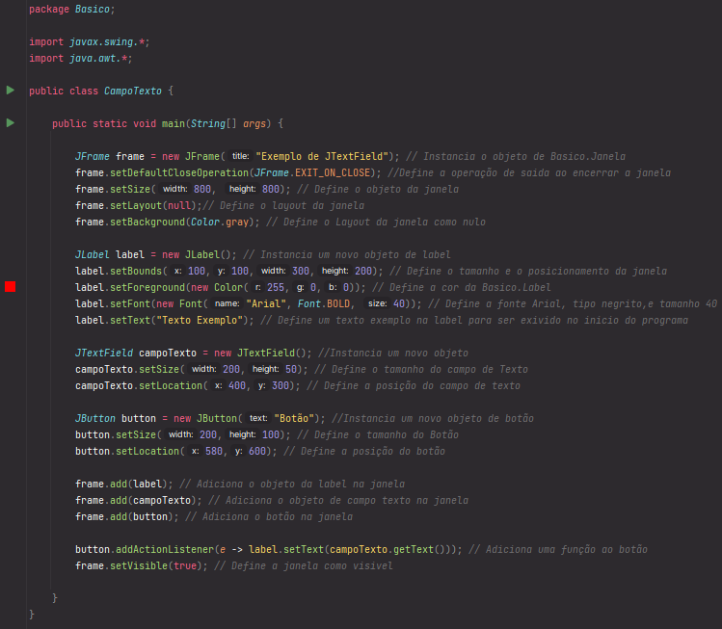
JTextField – Exemplo
JTextField

Slide 26
setText
JText
Define a única linha de texto que este componente irá exibir. Se o valor do texto for nulo ou uma string vazia, nada será exibido.
O valor padrão desta propriedade é nulo.

Slide 27
getText
JText
Retorna o texto contido neste TextComponent. Se o documento subjacente for nulo, lançará uma exceção de NullPointerException. Note que o texto não é uma propriedade vinculada, portanto, nenhum evento PropertyChangeEvent é acionado quando ele muda. Para ouvir as alterações no texto, use DocumentListener.

Slide 28
05
Exemplo utilizando Herança

Slide 29
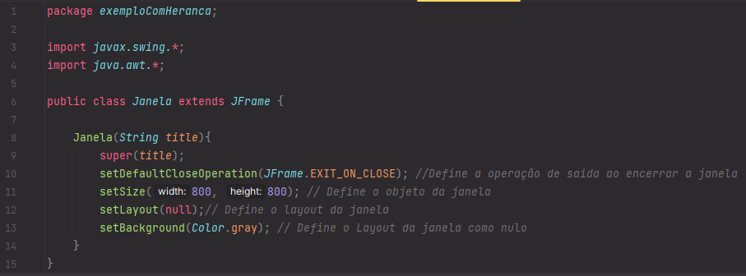
Janela
Exemplo utilizando Herança

Slide 30
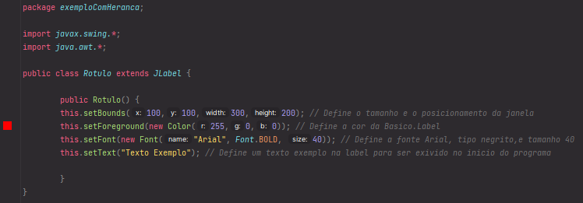
Rótulo
Exemplo utilizando Herança

Slide 31
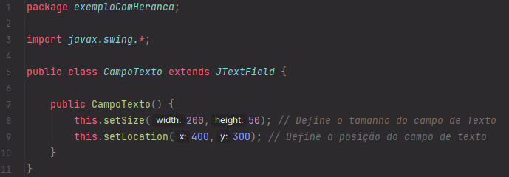
Classe CampoTexto
Exemplo utilizando Herança

Slide 32
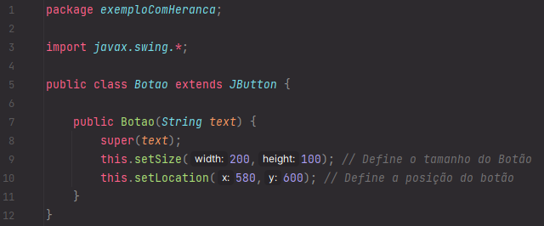
Classe Botao
Exemplo utilizando Herança

Slide 33
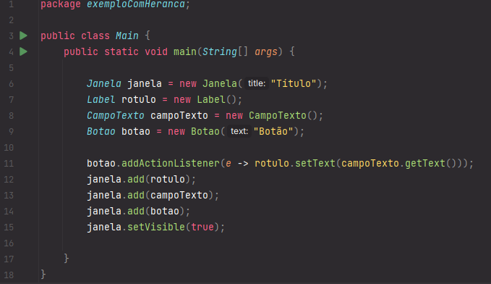
Classe Main
Exemplo utilizando Herança

Slide 34
05
Image Icon

Slide 35
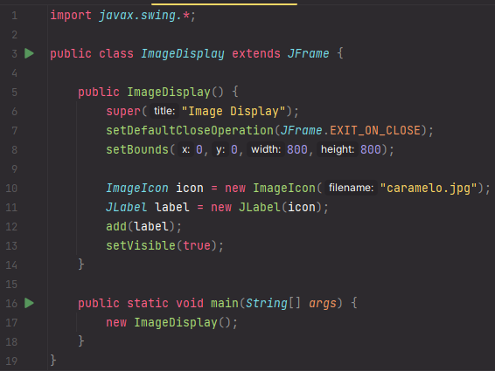
Image Icon
Image Icon

Slide 36
Image Icon
Image Icon
Cria um ImageIcon a partir do arquivo especificado. A imagem será pré-carregada usando o MediaTracker para monitorar o estado de carregamento da imagem. A String especificada pode ser um nome de arquivo ou um caminho de arquivo. Ao especificar um caminho, use a barra diagonal para frente ("/") padrão da Internet como separador. (A string é convertida em um URL, então a barra diagonal funciona em todos os sistemas.) Por exemplo, especifique:
new ImageIcon("images/myImage.gif")

Slide 37
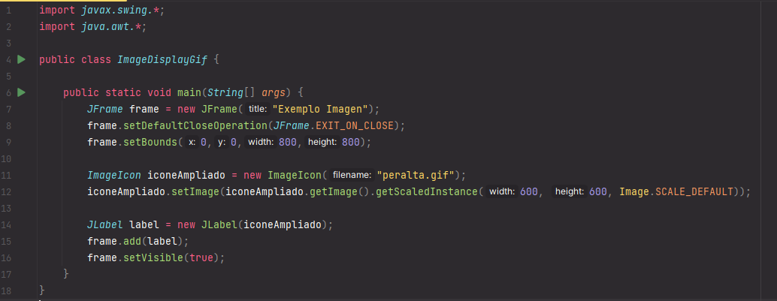
Image Icon
Image Icon

Slide 38
getImage
Image Icon
Retorna a imagem deste ícone

Slide 39
getScaledInstance
Image Icon
Cria uma versão redimensionada dessa imagem. Um novo objeto de Imagem é retornado e renderizará a imagem com a largura e altura especificadas por padrão. O novo objeto de Imagem pode ser carregado assincronamente, mesmo que a imagem original de origem já tenha sido carregada completamente.
Se a largura ou a altura for um número negativo, um valor é substituído para manter a proporção de aspecto das dimensões da imagem original. Se tanto a largura quanto a altura forem negativas, as dimensões da imagem original serão usadas.

Slide 40

Aplicativo de Delivery
PROGRAMAÇÃO ORIENTADA A OBJETOS
Um aplicativo de delivery é uma solução de gerenciamento de pedidos para restaurantes, visando ser uma opção acessível para os clientes pedirem comida em casa ou no trabalho. O aplicativo é configurado pelo gerente do restaurante e implementa as seguintes funcionalidades.

Slide 41
Aplicativo de Delivery
PROGRAMAÇÃO ORIENTADA A OBJETOS
O aplicativo é configurado com os detalhes do restaurante: nome, CNPJ, e posição no mapa. Por simplicidade considere que a posição é um par de coordenadas (X, Y ).
O aplicativo permite o cadastro de usuários, que é feito informando nome, CPF, e endereço de entrega. Por simplicidade considere que o endereço é armazenado em forma de posição (X, Y ).
O aplicativo permite adicionar e remover itens ao cardápio do restaurante. Cada item contém nome, preço.
O aplicativo permite imprimir o cardápio completo do restaurante.
O aplicativo permite registrar pedidos dos usuários. Cada pedido pode incluir um ou mais itens do cardápio do restaurante
O valor total do pedido é a soma dos preços atuais de cada item.

Slide 42

Aplicativo de Delivery
PROGRAMAÇÃO ORIENTADA A OBJETOS
Classe: Aplicativo Instância:
Atributos | Comportamentos
Restaurantes | cadastrarRestaurante()
Usuários | cadastrarUsuario()
Pedidos

Slide 43

Aplicativo de Delivery
PROGRAMAÇÃO ORIENTADA A OBJETOS
Classe: Pedido Instância:
Atributos | Comportamentos
Restaurantes | fazerPedido()
Usuários | imprimirPedido()

Slide 44

Aplicativo Delivery
PROGRAMAÇÃO ORIENTADA A OBJETOS
Classe: Restaurante Instância:
Atributos | Comportamentos
Nome | imprimirCardapio()
Preço | adicionarLanche()
 | removerLanche()

Slide 45

Aplicativo Delivery
PROGRAMAÇÃO ORIENTADA A OBJETOS
Classe: Usuário Instância: nome do Usuário
Atributos | Comportamentos
Nome
Endereço
CPF

Slide 46

Aplicativo Delivery
PROGRAMAÇÃO ORIENTADA A OBJETOS
Classe: Lanche Instância:
Atributos | Comportamentos
Nome
Preço

